Slide 1
Åke Appelqvist
Innmelding av saker til Eiendomsavdelingen

Slide 2
Innmeldinger til Eiendomsavdelingen
Når krana drypper eller lyspæra har gått, hvordan melde behov?
Ansatte gjennom Eiendomstjenester
Studenter gjennom Si fra
Enhetens prioriterte brukerbehov meldes inn gjennom Questback, i tilknytning til dialogmøtene

Slide 3
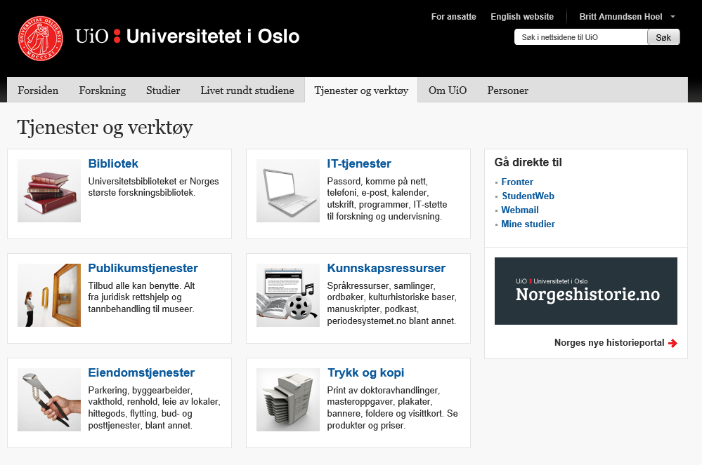
Ansatte kan melde inn saker gjennom: Eiendomstjenester

Slide 4
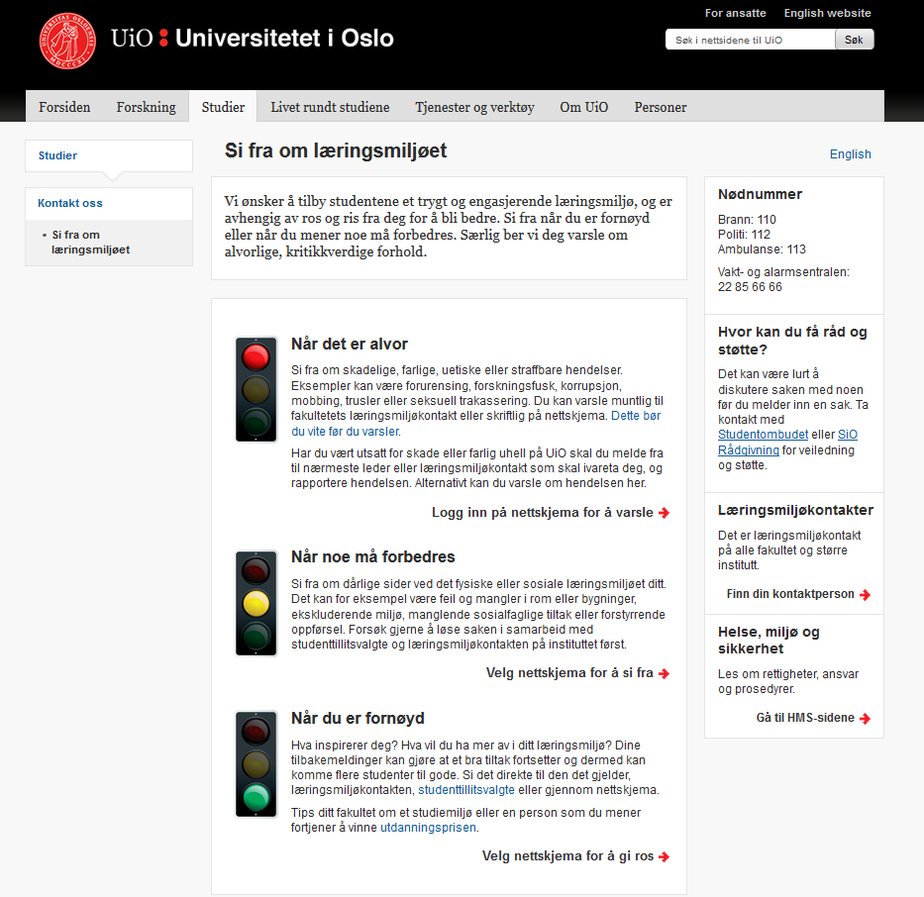
Studenter kan melde feilmeldinger gjennom Si fra

Slide 5
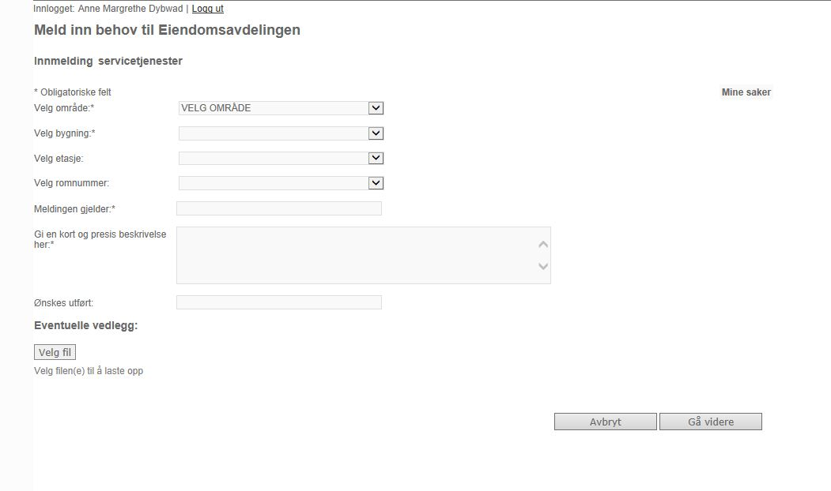
Innmeldingsskjema*
I skjemaet legger du inn område/bygning/etasje/ rom og hva det gjelder
*Utformingen vil tilpasses www.uio.no før lansering
En kort beskrivelse av behovet
Bilde eller relevante dokumenter kan også knyttes til saken

Slide 6
Følg saken på web
Under mine saker :
Innmelder få oppdatering om status på saken
Innmelder kan sende direktemelding til utfører
Innmelder kan lese tilbakemelding fra utfører
* Du kan velge å være anonym, men får da ikke oppdateringer på saken

Slide 7
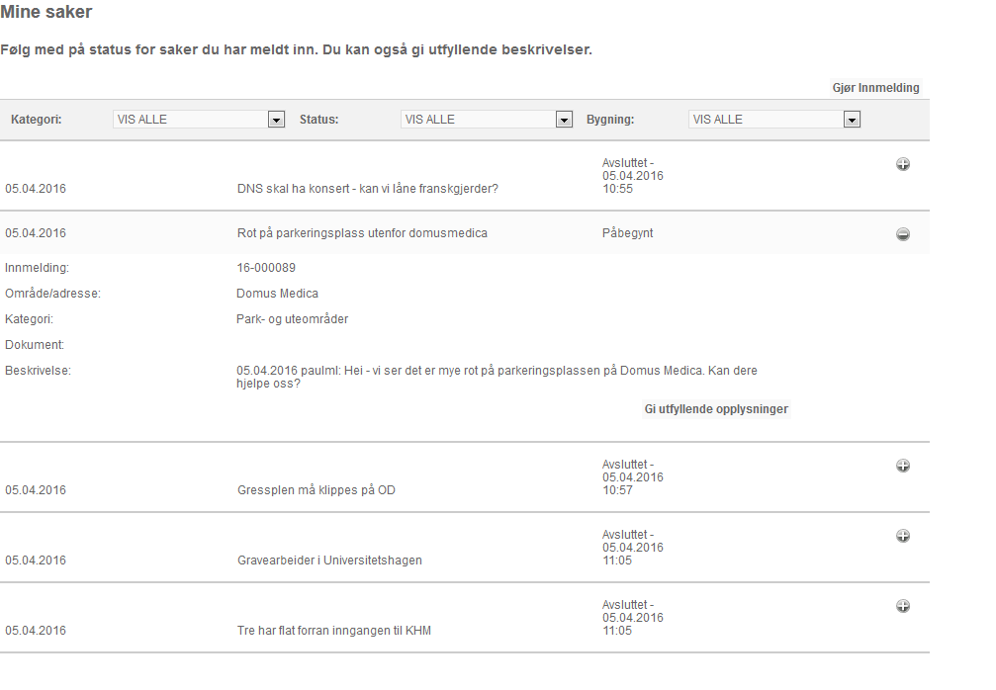
Se status ved alle saker:
«Ikke behandlet», «påbegynt», «utført» og «avsluttet»
Oversikt over alle innmeldinger
Legg inn ytterlige informasjon
Få statusoppdateringer fra utfører

Slide 8
Informasjon til brukerne:
E-post
Aktuelt-sak på nett for ansatte
Visittkort som driftsteknikerne deler ut:
Vi går live

